Slide 1
EKG podstawy

Slide 2
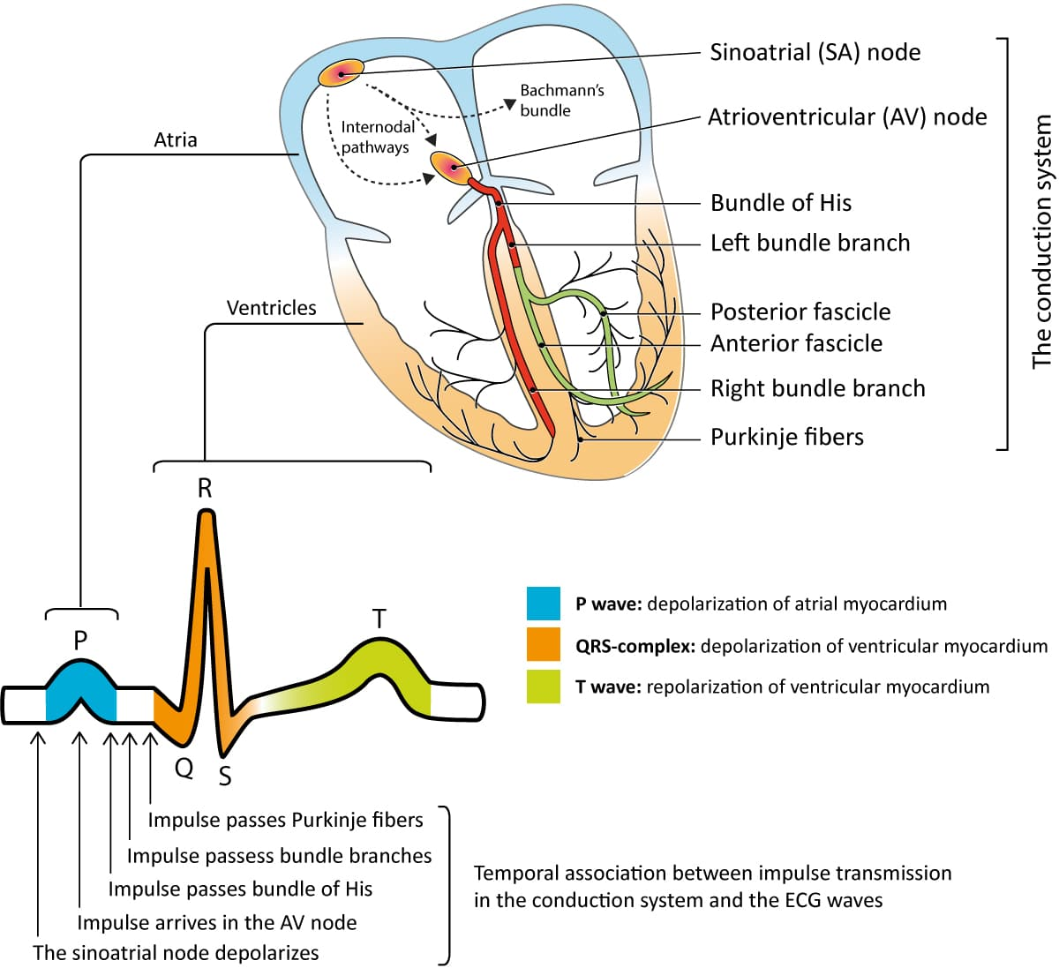
UKŁAD BODŹCOPRZEWODZĄCY

Slide 3
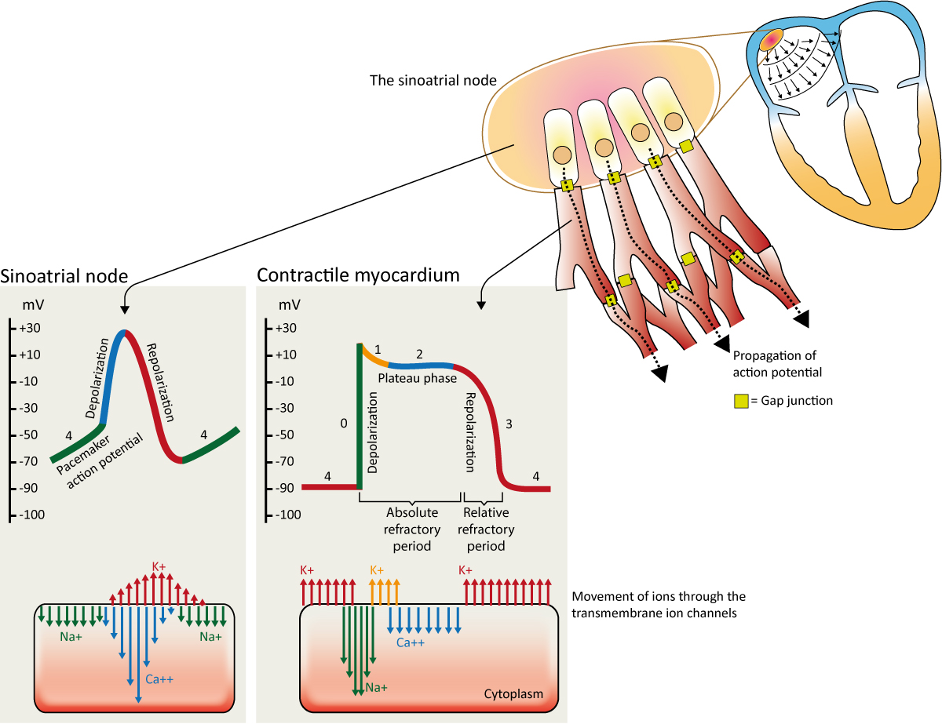
ELEKTROFIZJOLOGIA

Slide 4
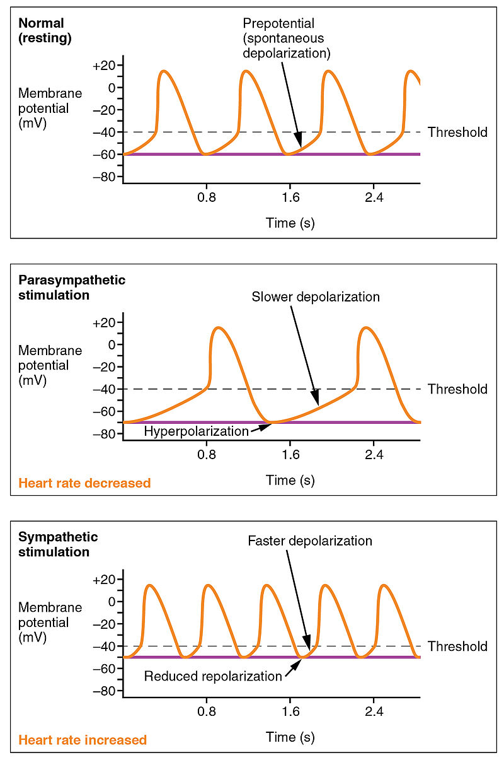
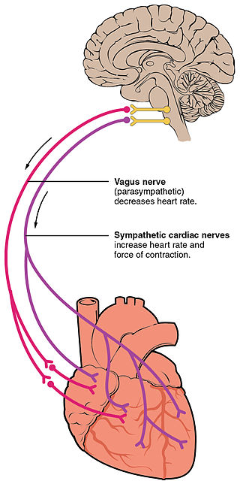
REGULACJA AUTONOMICZNA
Acetylocholina
Receptory muskarynowe M2
Zwiększa wypływ jonów K+ z komórek rozrusznika
Wydłuża czas trwania prepotencjału rozrusznika
Zwalnia częstość rytmu
Noradrenalina
Receptory β-adrenergiczne
Zwiększa napływ jonów Ca2+ do komórek rozrusznika
Skraca czas trwania prepotencjału rozrusznika
Przyspiesza częstość rytmu

Slide 5
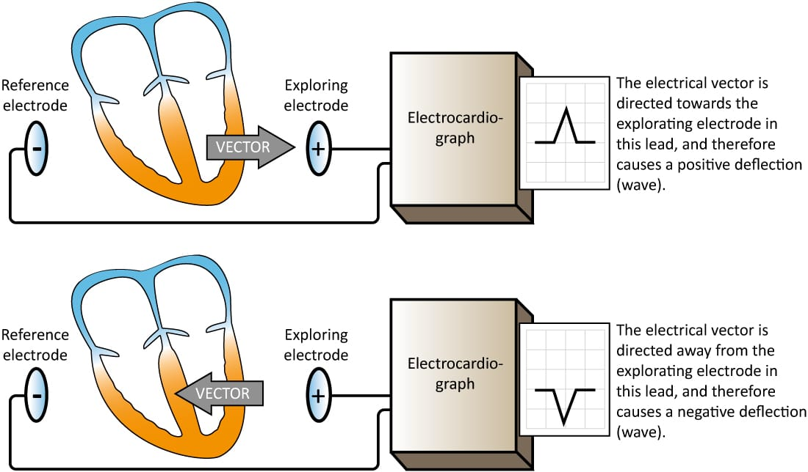
WEKTORY

Slide 6
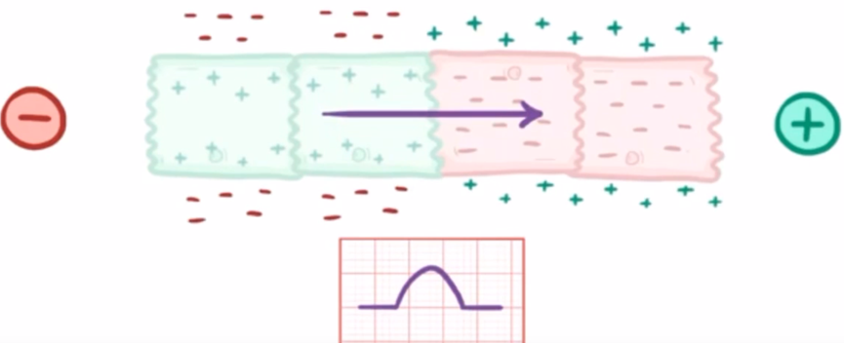
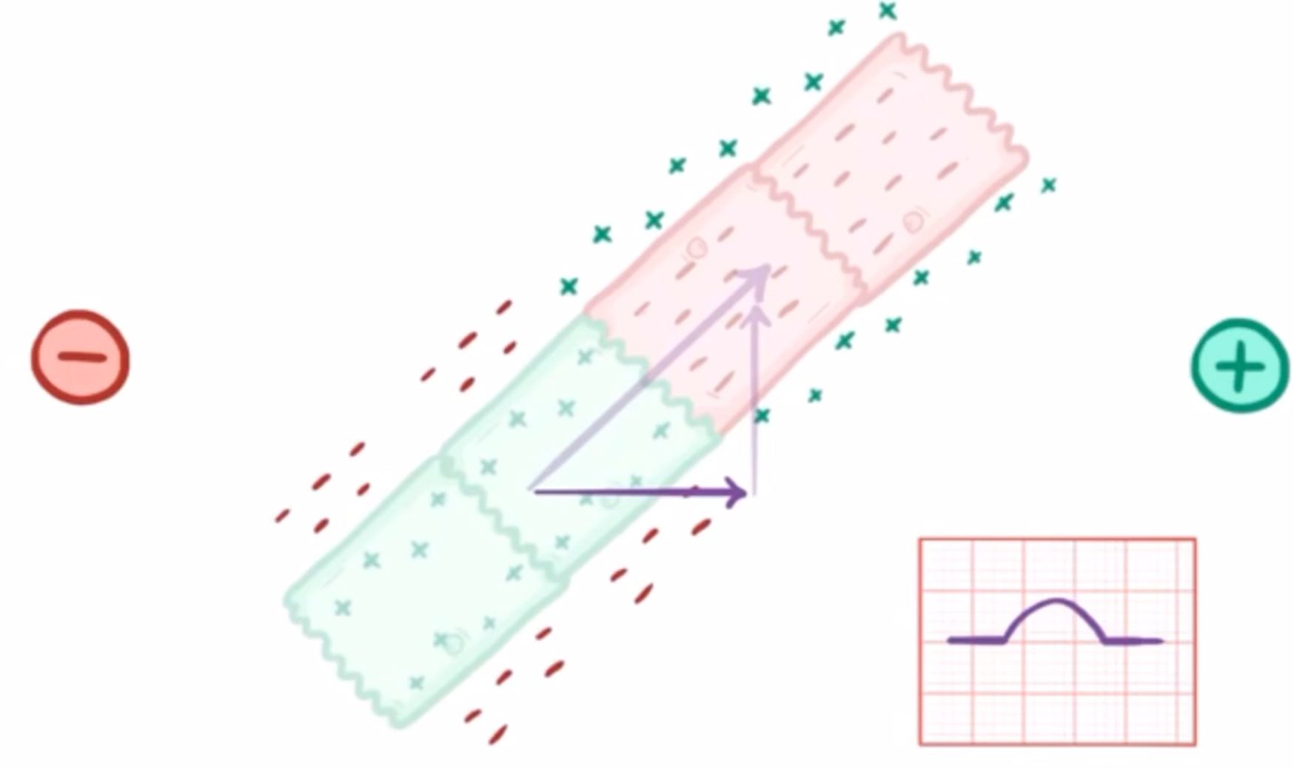
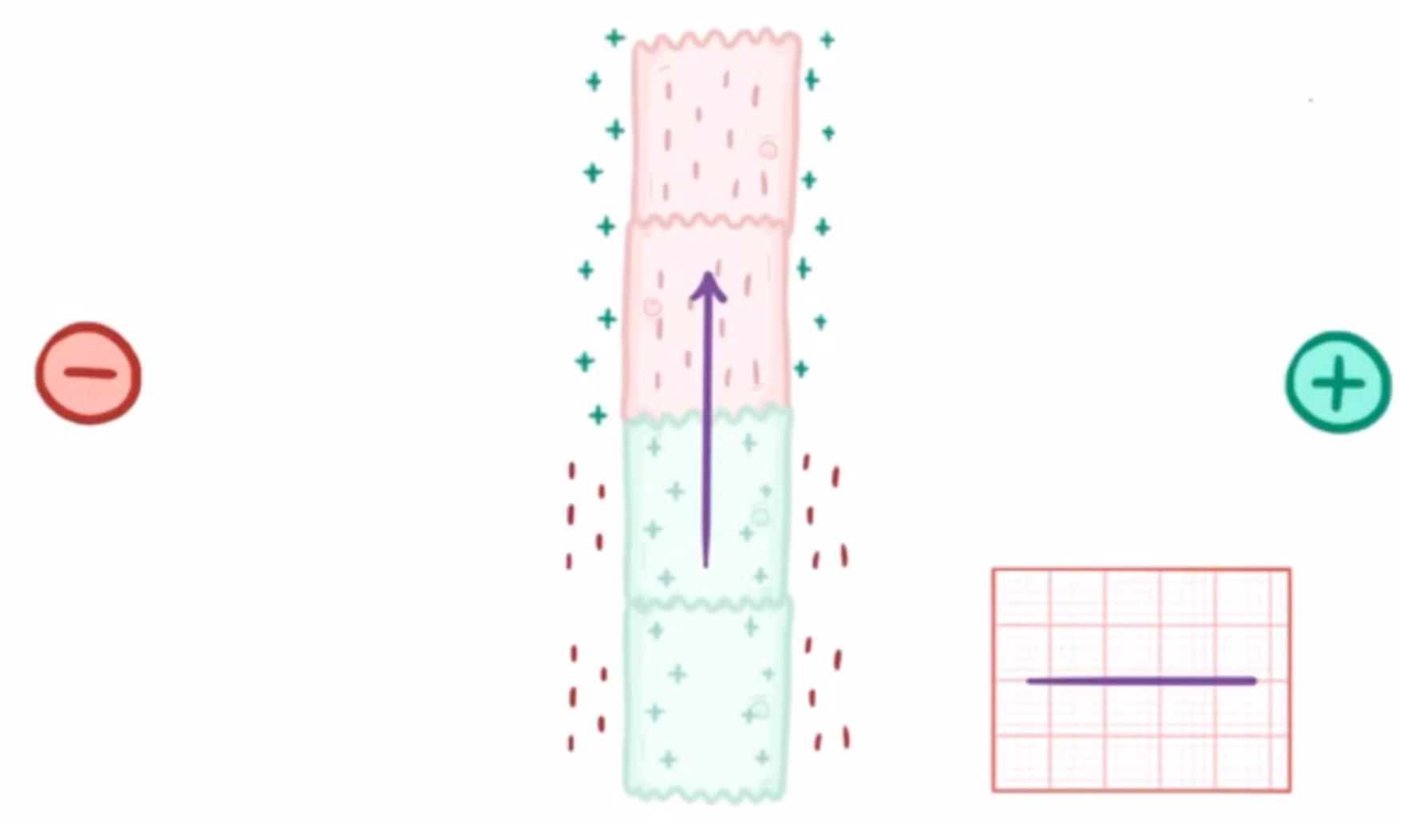
WEKTORY
Wielkość wychylenia w zapisie EKG zależy od wartości napięcia rejestrowanego wektora i jego kierunku względem osi danego odprowadzenia
Jeżeli wektor jest równoległy w stosunku do osi odprowadzenia to jego wychylenie w zapisie EKG będzie większe
Jeżeli wektor jest prostopadły do osi odprowadzenia, to nie zarejestrujemy aktywności

Slide 7
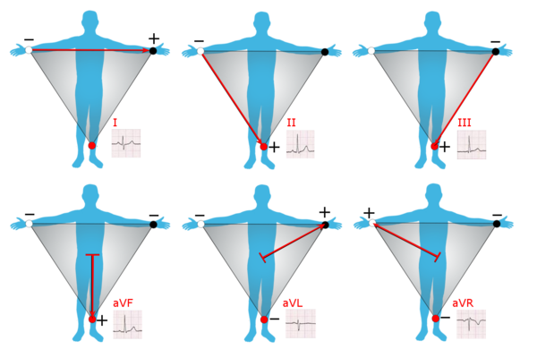
ODPROWADZENIA
Standardowo 12 odprowadzeń:
3 dwubiegunowe kończynowe
(I , II , III)
3 jednobiegunowe kończynowe wzmocnione
(aVR, aVL, aVF)
6 jednobiegunowych przedsercowych
(V1 – V6)

Slide 8
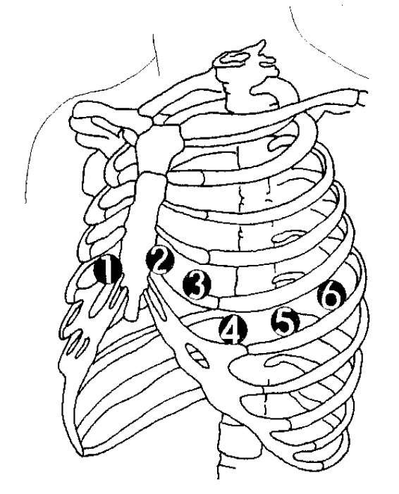
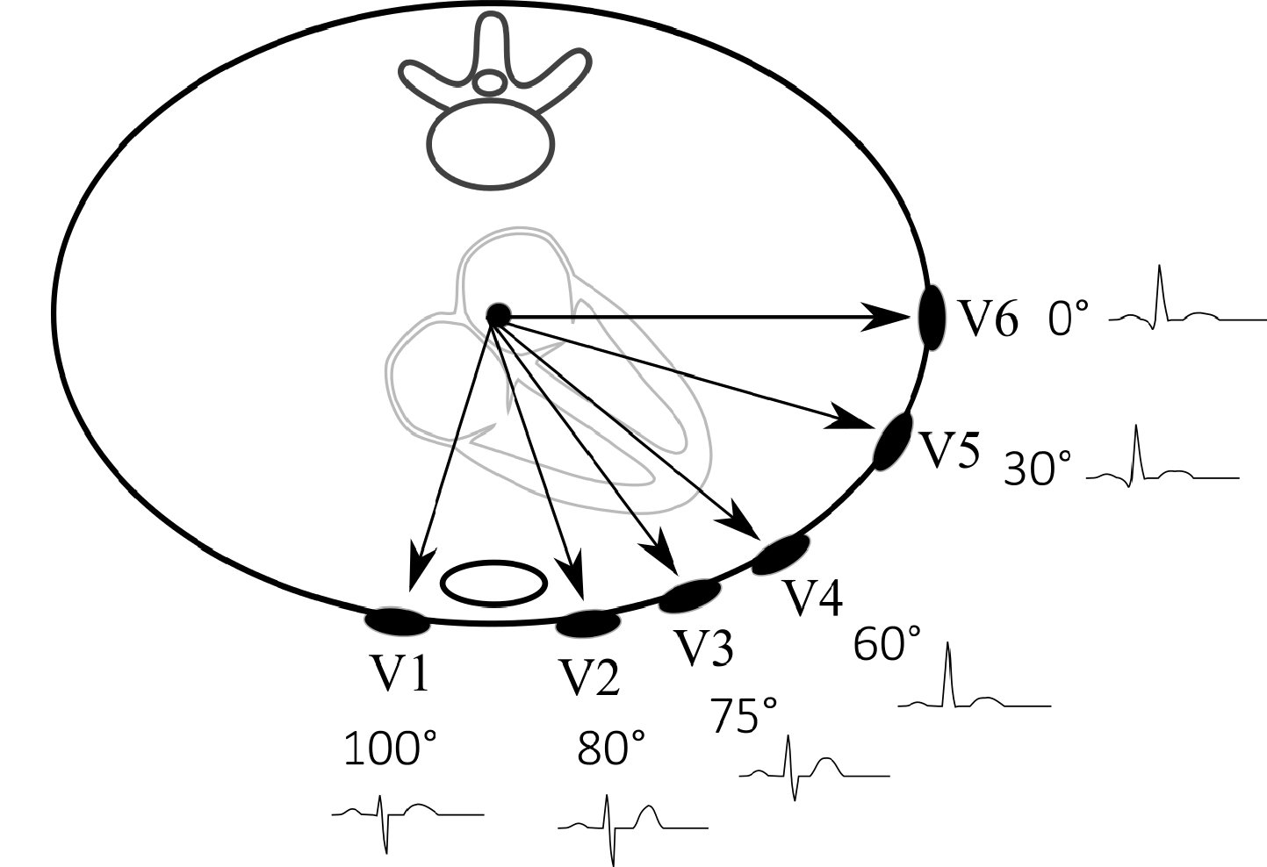
ODPROWADZENIA

Slide 9
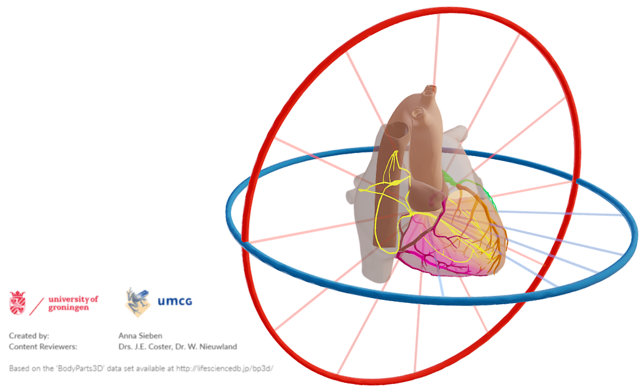
ODPROWADZENIA
III
II
aVL
aVR
LINK
V6
V5
I
V4
V3
V2
V1
aVF

Slide 10
ODPROWADZENIA

Slide 11
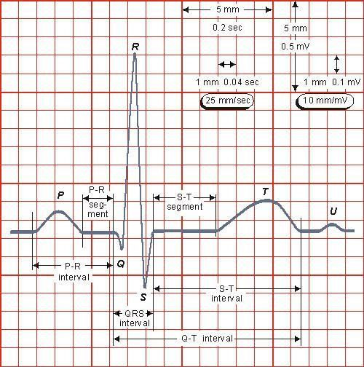
ZAPIS EKG
25 mm/s
Mała kratka 1/25 s – 40 ms (0,04 s)
Duża kratka 5 x 0,04 s – 200 ms (0,20 s)
50 mm/s
Mała kratka 1/50 s – 20 ms (0,02 s)
Duża kratka 5 x 0,02 s – 100 ms (0,10 s)
Kalibracja
Standardowo 10 mm x 200 ms

Slide 12
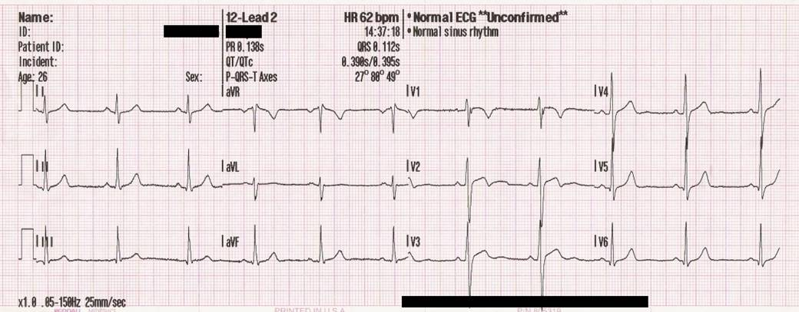
ZAPIS EKG

Slide 13
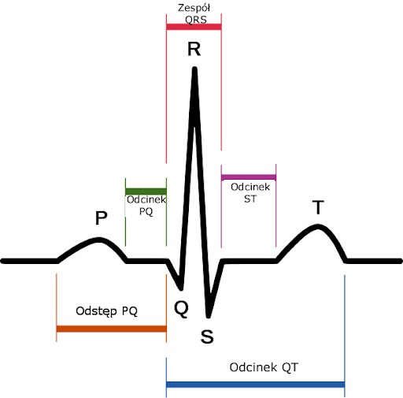
SKŁADOWE KRZYWEJ EKG
Załamek P
Depolaryzacja przedsionków
Czas trwania <120 ms
Amplituda w odprowadzeniach kończynowych <2.5 mm
Dodatni w I, II, aVF ujemny w aVR
Odcinek PQ
Szerzenie się depolaryzacji przez łącze AV, pęczek Hisa, odnogi oraz włókna Purkinjego
Odstęp PQ
Obejmuje załamek P oraz odcinek PQ
Czas od depolaryzacji węzła SA do początku depolaryzacji komór
Czas trwania 120-200 ms
J
Odstęp QT

Slide 14
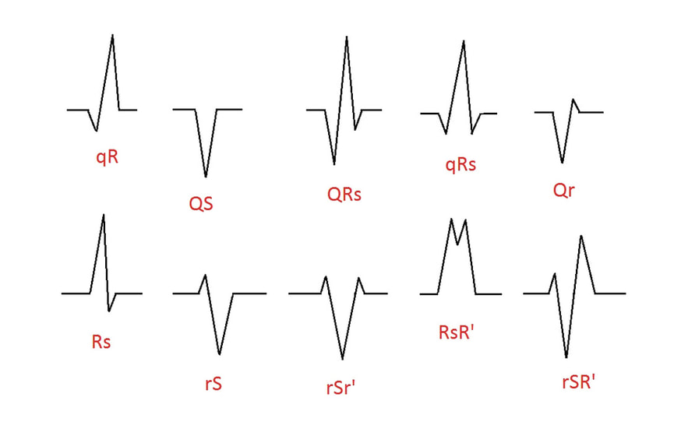
SKŁADOWE KRZYWEJ EKG
Zespół QRS:
Depolaryzacja komór
Główne składowe:
Załamek Q – pierwsze ujemne wychylenie po załamku P
Załamek R – pierwsze dodatnie wychylenie po złamku P
Załamek S – pierwszy ujemny załamek po załamku R
Czas trwania 70-110 ms (120 ms)
Amplituda
Odprowadzenia kończynowe
Q – amplituda <1,0 mm (wyj. aVR), czas <30 ms
R – najwyższy w II, III, aVF; <19,0 mm
S – dominujący w aVR, <9,0 mm
Odprowadzenia przedsercowe
Q – w V1 możliwy zespół QS
R – zwiększa się od 6,0 mm (V1) do 25,0 mm (V6)
S – zwykle najgłębszy w V2; <26,0 mm

Slide 15
SKŁADOWE KRZYWEJ EKG
Odcinek ST
Punkt J – łączy zespół QRS z odcinkiem ST
Okres obojętny elektrycznie między depolaryzacją a repolaryzacją komór
Załamek T
Repolaryzacja komór
Pierwszy załamek (+/-) za odcinkiem ST
Wychylenie w tym samym kierunku co zespół QRS
Asymetryczny – łagodne ramię wstępujące, strome zstępujące
W odprowadzeniach kończynowych <6,0 mm, w przedsercowych <10,0 mm
J
Odstęp QT

Slide 16
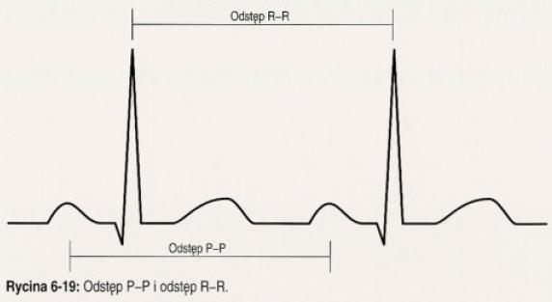
SKŁADOWE KRZYWEJ EKG
Odstęp QT
Obejmuje zespół QRS, odcinek ST załamek T
Zależy od:
Wieku, płci, HR
Zaburzeń elektrolitowych
Wydłużenie – zaburzenia rytmu (torsade de pointes)
Krótszy niż połowa poprzedzającego odstępu R-R
Skorygowany czas QT
Formuła Bazetta: ${QT}_{c}=QT\frac{QT}{\sqrt{RR}}$
Czas trwania: M 450 ms, K 460 ms
Odstęp R-R
Ocena miarowości
Odstęp P-P
Bloki przedsionkowo-komorowe

Slide 17
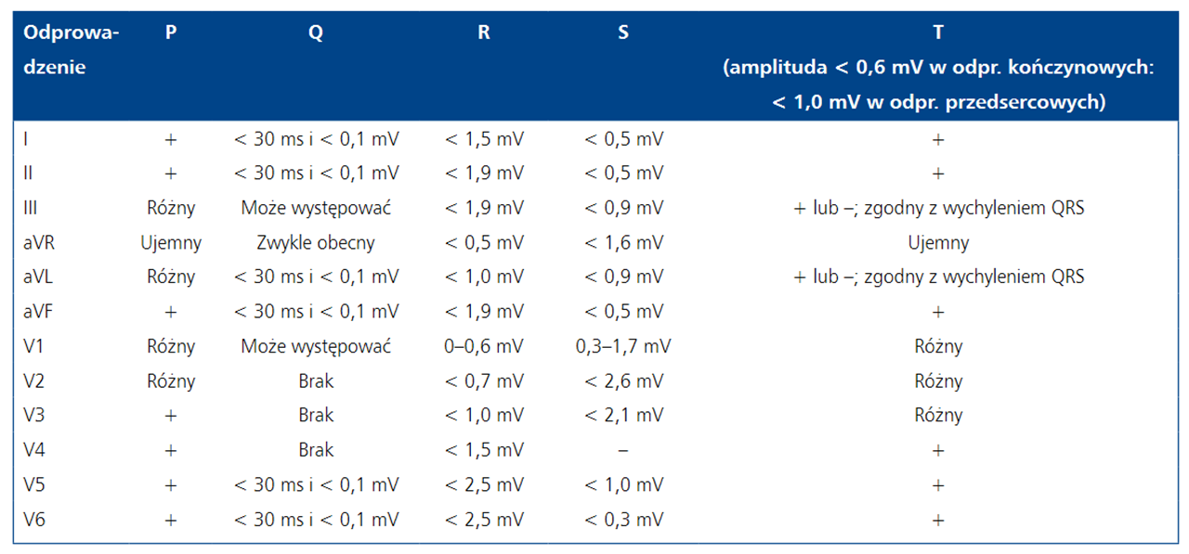
SKŁADOWE KRZYWEJ EKG

Slide 18
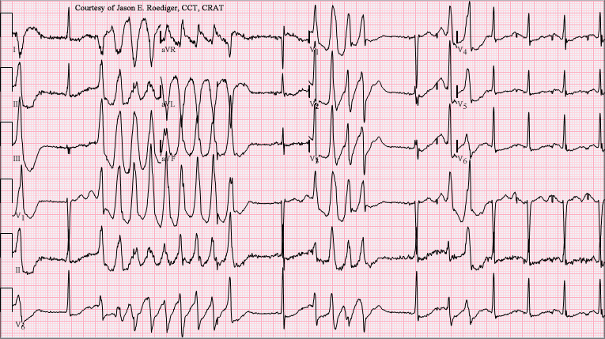
TORSADE DE POINTES

Slide 19
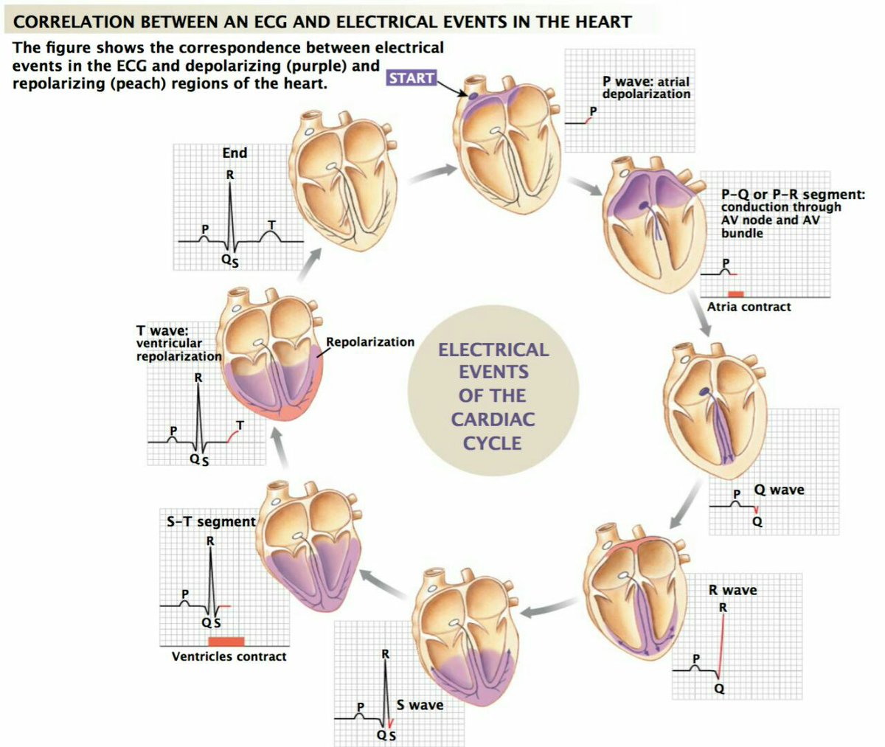
CYKL ELEKTRYCZNY SERCA

Slide 20
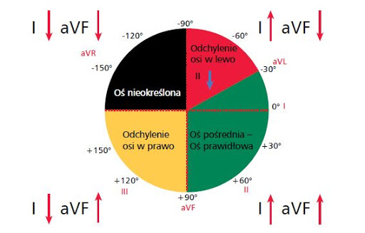
OŚ ELEKTRYCZNA SERCA
Oś elektryczna serca
Wypadkowy wektor depolaryzacji komór wyrażony w płaszczyźnie czołowej
Lewogram
Blok przedniej wiązki lewej odnogi pęczka Hisa (LAH)
Przerost lewej komory
Przebyty zawał ściany dolnej
Prawogram
Przerost prawej komory
Nadciśnienie płucne
Przebyty zawał ściany bocznej
Blok tylnej wiązki lewej odnogi pęczka Hisa (wykluczenie przerostu prawej komory)
Oś nieokreślona
Istotny przerost prawej komory w przebiegu nadciśnienia płucnego
Wrodzone wady serca.
Uszkodzenie serca w przebiegu kardiomiopatii

Slide 21
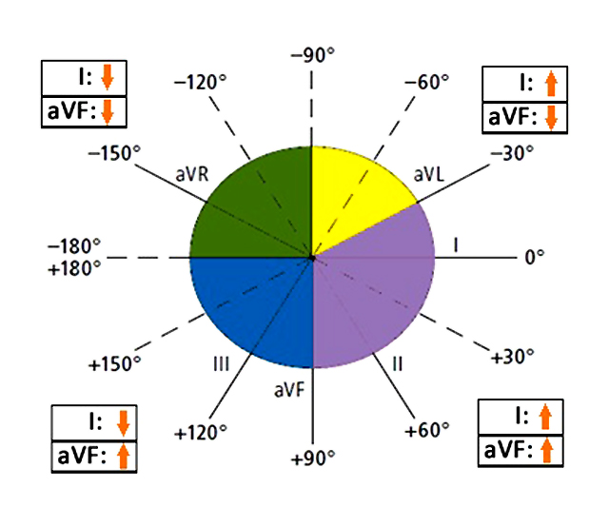
OŚ ELEKTRYCZNA SERCA
Wyznaczanie na podstawie oceny konfiguracji (głównego wychylenia) zespołu QRS
Dzielenie koła Cabrery na 4 części z wykorzystaniem osi x (odprowadzenie I) i y (odprowadzenie aVF)
W przypadku lewogramu wykorzystuje się dodatkowo odprowadzenie II
Proste sposoby na wyznaczanie osi elektrycznej serca (mp.pl) - LINK

Slide 22
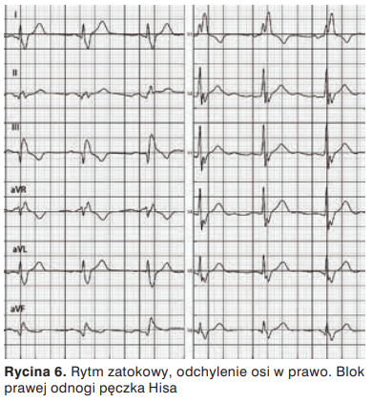
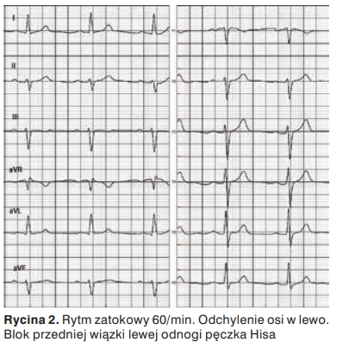
OŚ ELEKTRYCZNA SERCA

Slide 23
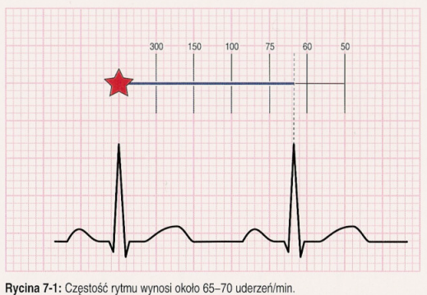
RYTM SERCA
Rytm zatokowy
Po każdym załamku P występuje zespół QRS
Każdy zespól QRS jest poprzedzony załamkiem P.
Załamek P dodatni w I, II, aVF, w odprowadzeniu aVR ujemny
Odstęp PQ jest dłuższy niż 120 ms
Częstość rytmu serca
Prawidłowy rytm zatokowy – 60-100 bpm
Bradykardia – <60 bpm
Tachykardia – >100 bpm
Obliczanie: 300/liczba dużych kratek

Slide 24
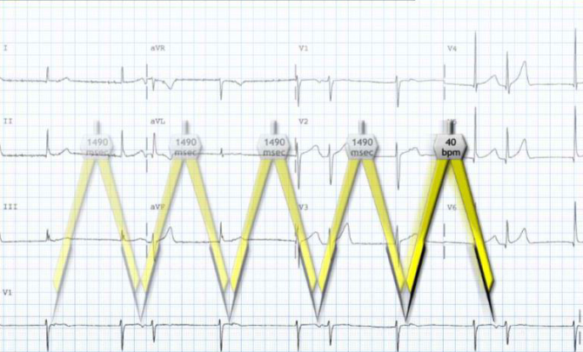
NARZĘDZIA POMOCNICZE
Cyrkiel
Linijka z kątomierzem
Linia prosta

Slide 25
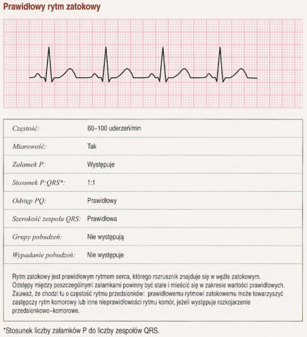
DEKALOG OPISU EKG
Opis rytmu prowadzącego serca widocznego w zapisie oraz jego częstotliwości
Opis osi elektrycznej serca
Ocena załamków P (morfologia, zaburzenia przewodzenia zatokowo-przedsionkowego)
Ocena czasu trwania odstępu PQ, związku załamków P z zespołami QRS oraz ewentualnych zaburzeń przewodzenia przedsionkowo-komorowego
Ocena czasu trwania zespołów QRS i ewentualnych zaburzeń przewodzenia śródkomorowego
Ocena amplitudy załamków zespołów QRS pod kątem występowania przerostu komór
Ocena morfologii zespołów QRS pod kątem występowania patologicznych załamków Q lub redukcji załamków R
Ocena odcinka ST (uniesienie, obniżenie), ocena załamka T oraz czasu trwania odstępu QTc
Ocena występujących arytmii
U pacjentów z wszczepionym rozrusznikiem/ICD opisujemy jego funkcjonowanie
W razie możliwości porównujemy aktualny zapis EKG z poprzednimi
Ocena zapisu pod kątem stanu klinicznego pacjenta
Notes:
3. i 4. – jeżeli występuje rytm zatokowy

Slide 26
BIBLIOGRAFIA
N. Holtz, T. Garcia, EKG — sztuka interpretacji, Warszawa 2012
Prezentacja Fizjologia układu krążenia – ćw.3, Katedra Fizjologii Człowieka, CM UWM
R. Baranowski, D. Wojciechowski, M. Maciejewska, Zalecenia dotyczące stosowania rozpoznań elektrokardiograficznych, PTK 2010
R. Baranowski, Oś elektryczna serca — opisywać czy nie opisywać?, Choroby serca i naczyń 2014
A. Dąbrowski, Weekendowy kurs EKG, mp.pl
https://www.mp.pl/ekg/kurs-ekg.html
M. Waligóra, G. Kopeć, Proste sposoby na wyznaczanie osi elektrycznej serca, mp.pl
https://kardiologia.mp.pl/ekg/podstawy/98863,proste-sposoby-na-wyznaczanie-osi-elektrycznej-serca
Introduction to ECG interpretation, ECG & ECHO learning
https://ecgwaves.com/lesson/introduction-to-ecg-interpretation-2/
ECG basics, Osmosis.org
https://www.osmosis.org/learn/ECG_basics
Wikipedia.org

